Slide 1
LLM时代的协议安全研究
从Fuzzing到AI驱动的HTTP/3漏洞发现
主讲人
郝闰

Slide 2
CONTENTS
目录
01
02
03
04
HTTP/3安全
从Fuzzing到AI驱动
LLM驱动的漏洞发现
总结

Slide 3
01
03
HTTP/3介绍
HTTP/3攻击面
传统漏洞检测方法
工作流
案例研究1
案例研究2
02
04
Fuzzing的局限
LLM高效检测
历史漏洞
RFC文档
总结
聊一聊开源生态安全

Slide 4
01
HTTP/3安全
HTTP/3安全研究介绍

Slide 5
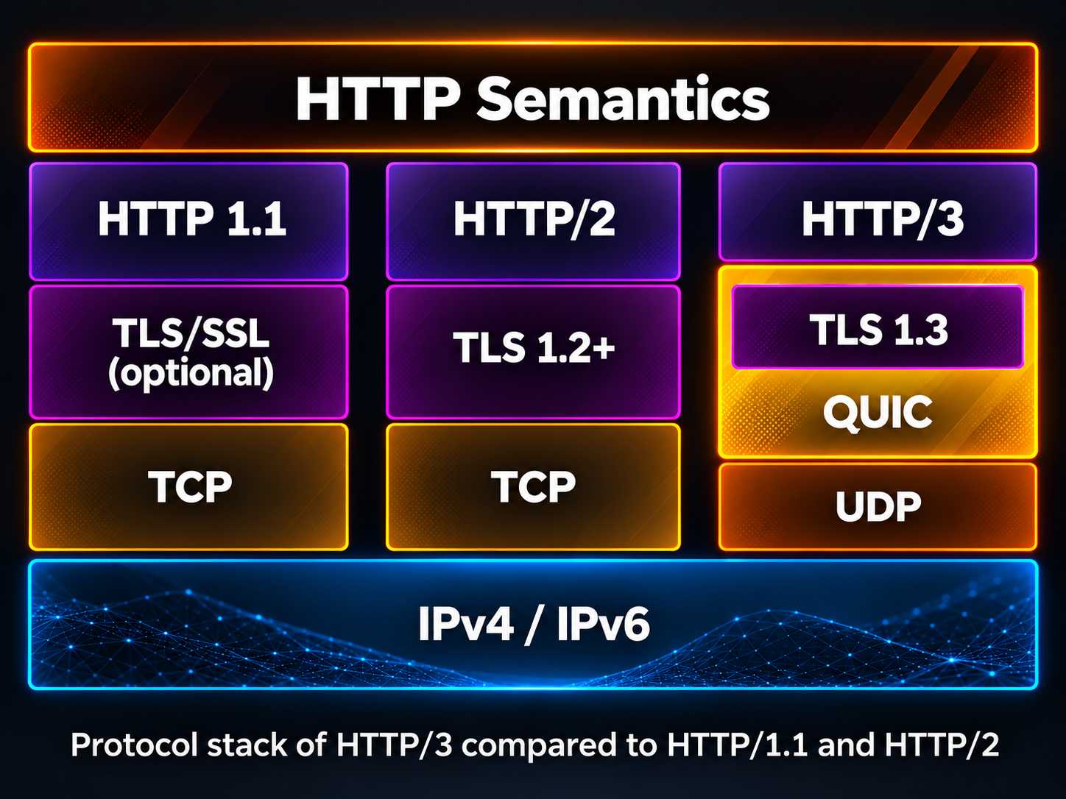
HTTP/3介绍
HTTP 语义不变： 保持与 HTTP/1.1、HTTP/2 相同的语义。
传输层升级： 从 TCP 转向基于 UDP 的 QUIC。
安全机制升级： 将 TLS 1.3 集成到 QUIC 中。

Slide 6
HTTP/3攻击面
漏洞类别 | 子类型 | 核心机理
内存安全漏洞 | UAF / 空指针 | 对象已释放或未初始化完，仍被回调或拆除流程访问
逻辑漏洞 | 远程可触发的断言崩溃 | 把“对端不会发送”当成必然，写成 assert
 | 内存耗尽 | 对端可控的缓冲、队列没有上限，或关闭时没释放
 | 状态与时间维度的资源耗尽 | 半开连接、流状态没有超时，攻击者低成本长期占用
请求走私 | H3 转 H1 | 转换时长度检查被绕过，前后端对请求边界理解不一致

Slide 7
传统漏洞检测方法
检测方法
论文名
简介
状态引导
模糊测试
Q3Fuzz: Multi-Layered Stateful Fuzzing
for the QUIC-HTTP/3 Protocol Stack
联合建模 QUIC 与 HTTP/3 协议状态，通过状态引导的变异与生成测试，发现服务崩溃、拒绝服务等漏洞。
逻辑漏洞
模糊测试
Identifying Logical Vulnerabilities
in QUIC Implementations
通过 QUIC 帧序列变异及语义、资源一致性检测，发现协议状态处理与资源管理中的逻辑漏洞。
差分模糊测试
H3Act: Automated Measuring Semantic
Conversion Anomalies of HTTP/3-to-
HTTP/1.1 Translation in CDNs
结合大模型与知识检索生成测试载荷，检测 CDN 中 HTTP/3 向 HTTP/1.1 转换的语义差异，发现请求走私、缓存投毒等漏洞。
[1] Jafarov 等 · DSN 2026 · DOI: 10.1109/DSN69566.2026.00019
[2] Wang 等 · NDSS 2026 · DOI: 10.14722/ndss.2026.231777
[3] Peng 等 · USENIX Security 2026 · H3Act 论文页面

Slide 8
02
从Fuzzing到AI驱动
LLM如何改变协议漏洞检测格局

Slide 9
Fuzzing的局限
维度
Fuzzing的局限
AI 的潜在突破
覆盖率
测试用例难以生成，不同 Configuration
和复杂协议状态难以全面覆盖
通过代码审计与语义分析，发现传统 Fuzzing 难以触及的潜在漏洞
COVERAGE
检测能力
差分测试产生大量行为差异，依赖人工分析与漏洞确认
结合代码审计与语义推理，自动识别潜在漏洞并辅助验证
DETECTION

Slide 10
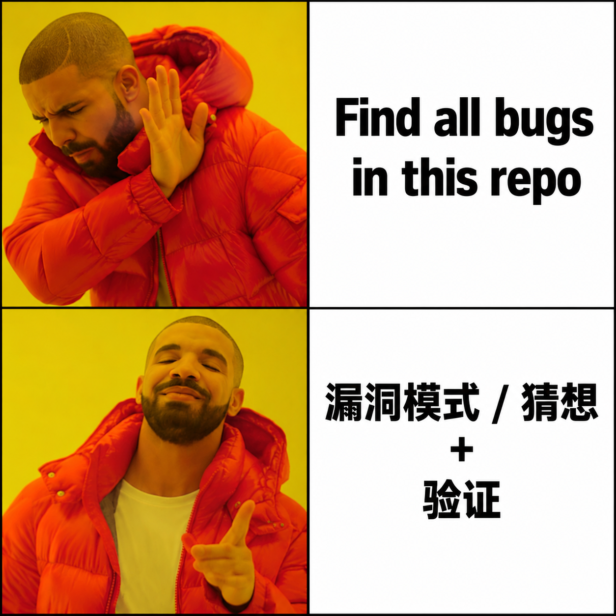
LLM高效检测
从大海捞针到定点爆破
低效: 找到仓库里所有的bug
高效: 漏洞模式/猜想 + 代码审计 + 验证
如何获得高质量的漏洞模式/猜想？
历史漏洞
RFC文档
Notes:
我们都知道Fuzzing中覆盖率是很重要的指标
我们LLM也一样，如果只自由探索，不否认给足够的computational 可以找到，但效率很低我们需要知道？
哪些实现容易出问题
哪些不符合RFC文档的 --》 出问题
我们关注什么？

Slide 11
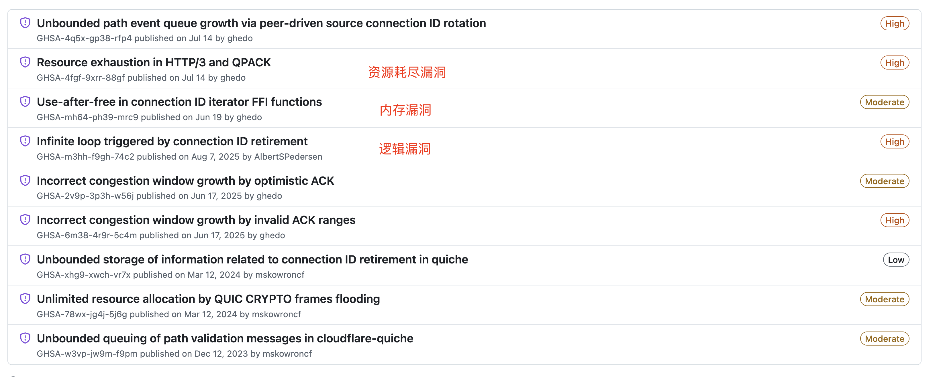

历史漏洞
历史漏洞的作用
相同的漏洞模式可能在同类软件的不同实现上重复出现.
同类软件的相同实现位置是我们的重点检查对象！
https://github.com/cloudflare/quiche/security

Slide 12
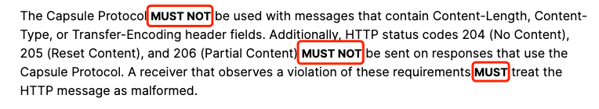
HTTP/3 RFC文档
https://www.rfc-editor.org/info/rfc9297/
3.2. The Capsule Protocal
01 RFC 是什么？
02 HTTP/3 相关 RFC
03 规范性关键词
Request for Comments
RFC 9114
HTTP/3
MUST
必须执行
消息帧 · Stream 映射 · 错误处理
强制要求
互联网协议的技术文档系列
RFC 9204
QPACK
MUST NOT
严格禁止
定义协议如何通信、处理异常，
以及实现应遵循的规范要求。
HTTP/3 Header 压缩
强制禁止
SHOULD
应当执行
RFC 9000 / 9001 / 9002
QUIC 基础
允许有理由的例外
01
消息 / 数据格式
传输 · TLS 加密 · 丢包恢复
SHOULD NOT
应当避免
02
协议行为与状态
RFC 9297 / 9298
相关扩展
允许有理由的例外
MAY
可以执行
03
错误处理与安全要求
Datagram / Capsule · CONNECT-UDP
可选行为

Slide 13
03
LLM驱动的漏洞发现
如何使用LLM高效发现漏洞

Slide 14
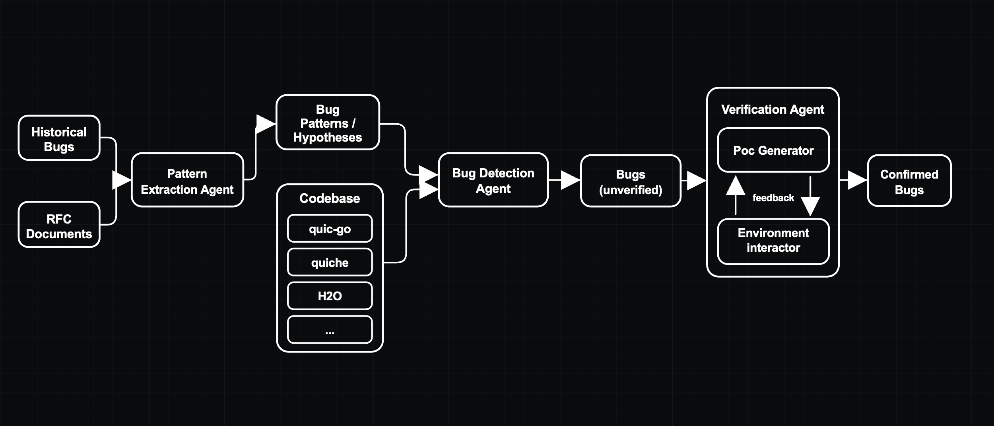
工作流
动机
相同的漏洞模式可能在同类软件的不同实现上重复出现
LLM 可以根据RFC文档和自身对于安全的理解提出很好的安全猜想
LLM 通过精准定位的代码审计可以很好的验证猜想

Slide 15
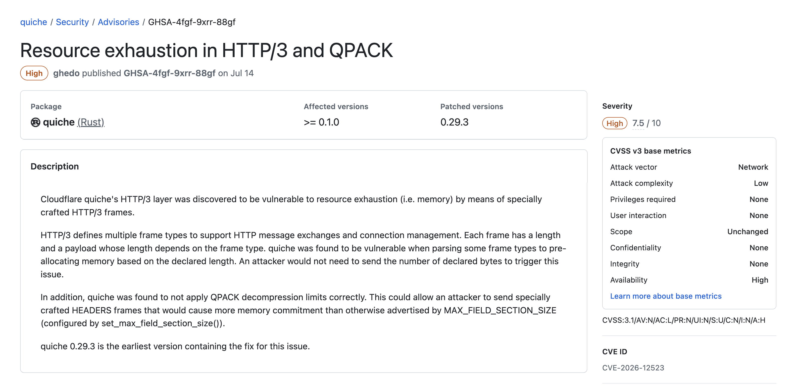
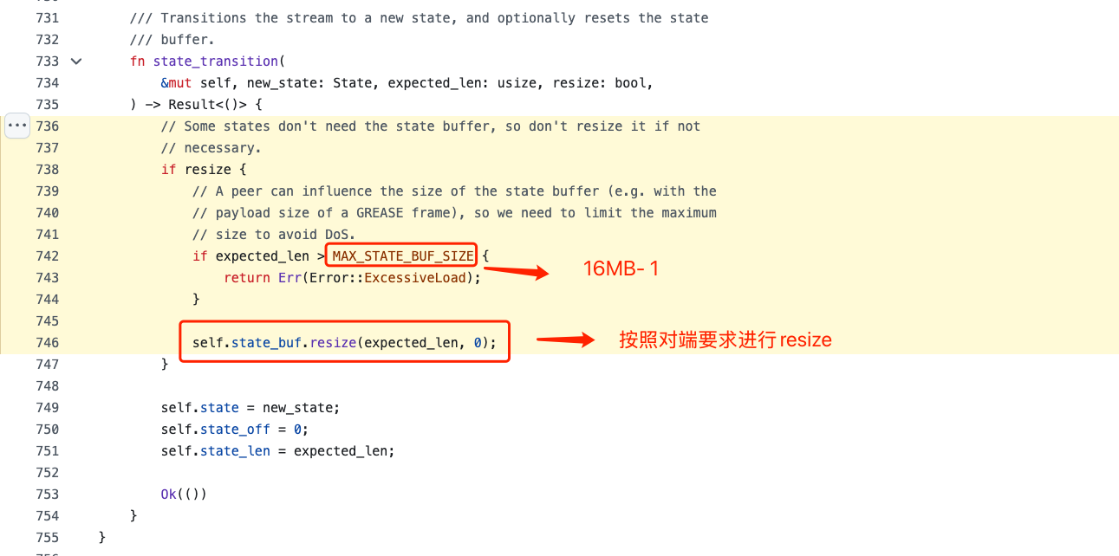
案例研究1
CVE-2026-12523 Cloudflare quiche<0.29.3
Root Cause: 伪造帧长导致内存耗尽

Slide 16
案例研究1
真实 quic-go 漏洞发现流程
CVE-2026-12523
Pattern Extraction Agent
相同的bug pattern 会不会出现在别的http3 实现上，
比如 quic-go?
Pattern:
Declared-length pre-allocation, then wait for bytes that never arrive

Slide 17
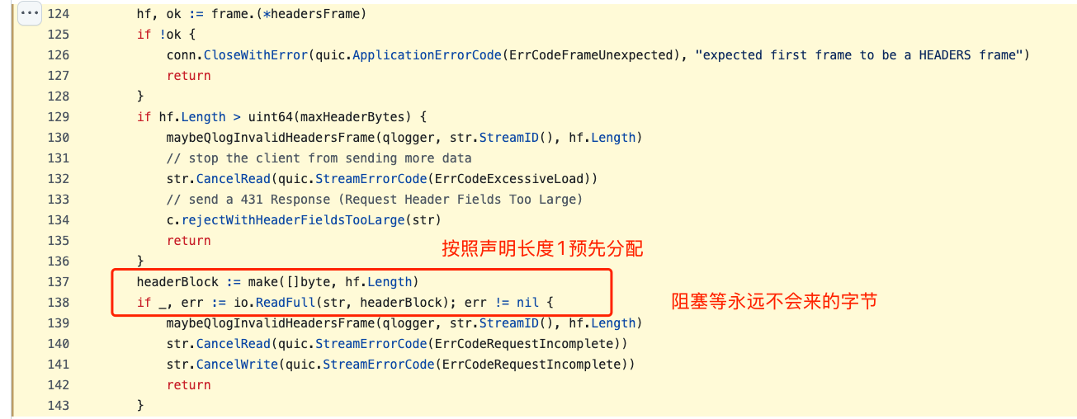
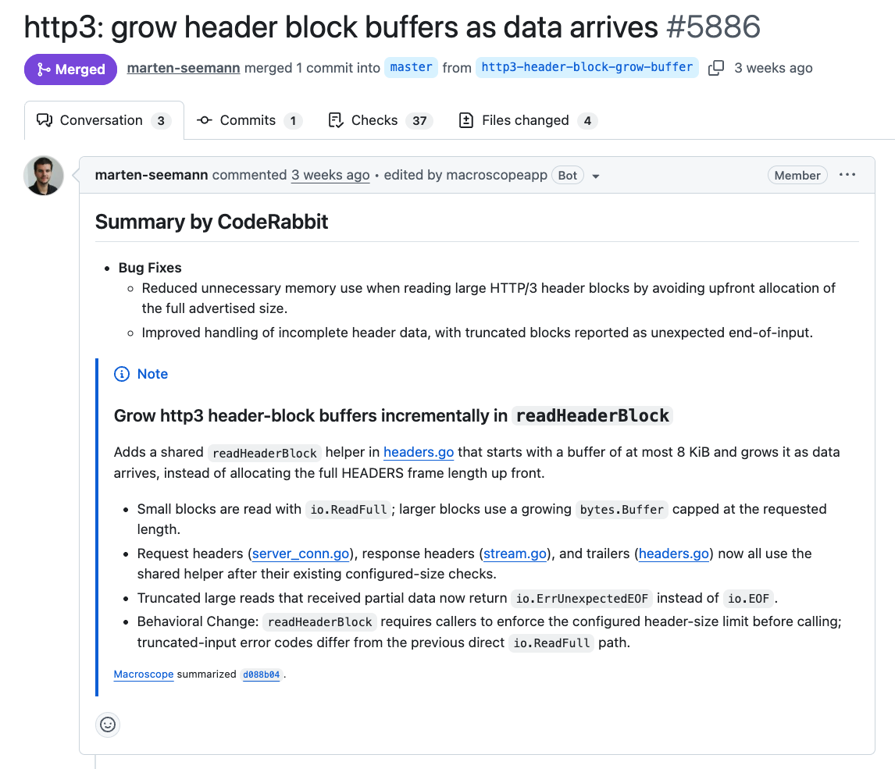
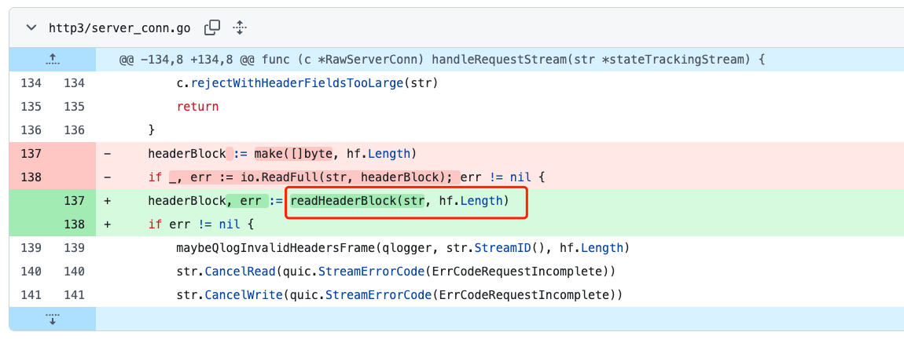
案例研究1
新发现！
https://github.com/quic-go/quic-go/blob/793f74d8e03368c5aded128af6f48d21dbb47f73/http3/server_conn.go#L124-L143
新版本已修复
https://github.com/quic-go/quic-go/pull/5886

Slide 18
案例研究2
某流行 HTTP/3 proxy 降级请求走私漏洞发现流程(未公开，此处只展示发现流程)
RFC 9297 §3.2
Pattern Extraction Agent
如果proxy允许Capsule protocol header 与 Content-Length 共存，
则有可能发生请求走私漏洞
Bug Detection Agent
某流行HTTP/3 proxy 允许共存
发现新的 HTTP/3 降级走私漏洞
“The Capsule Protocol MUST NOT be used with messages that contain Content-Length.”

Slide 19
04
总结
LLM对于开源漏洞生态的影响

Slide 20
总结
历史漏洞和 RFC 文档是高质量协议审计规则的来源。
明确的漏洞模式能让 LLM 审计更聚焦。
高效LLM审计流程可以弥补 Fuzzing 的局限性。

Slide 21
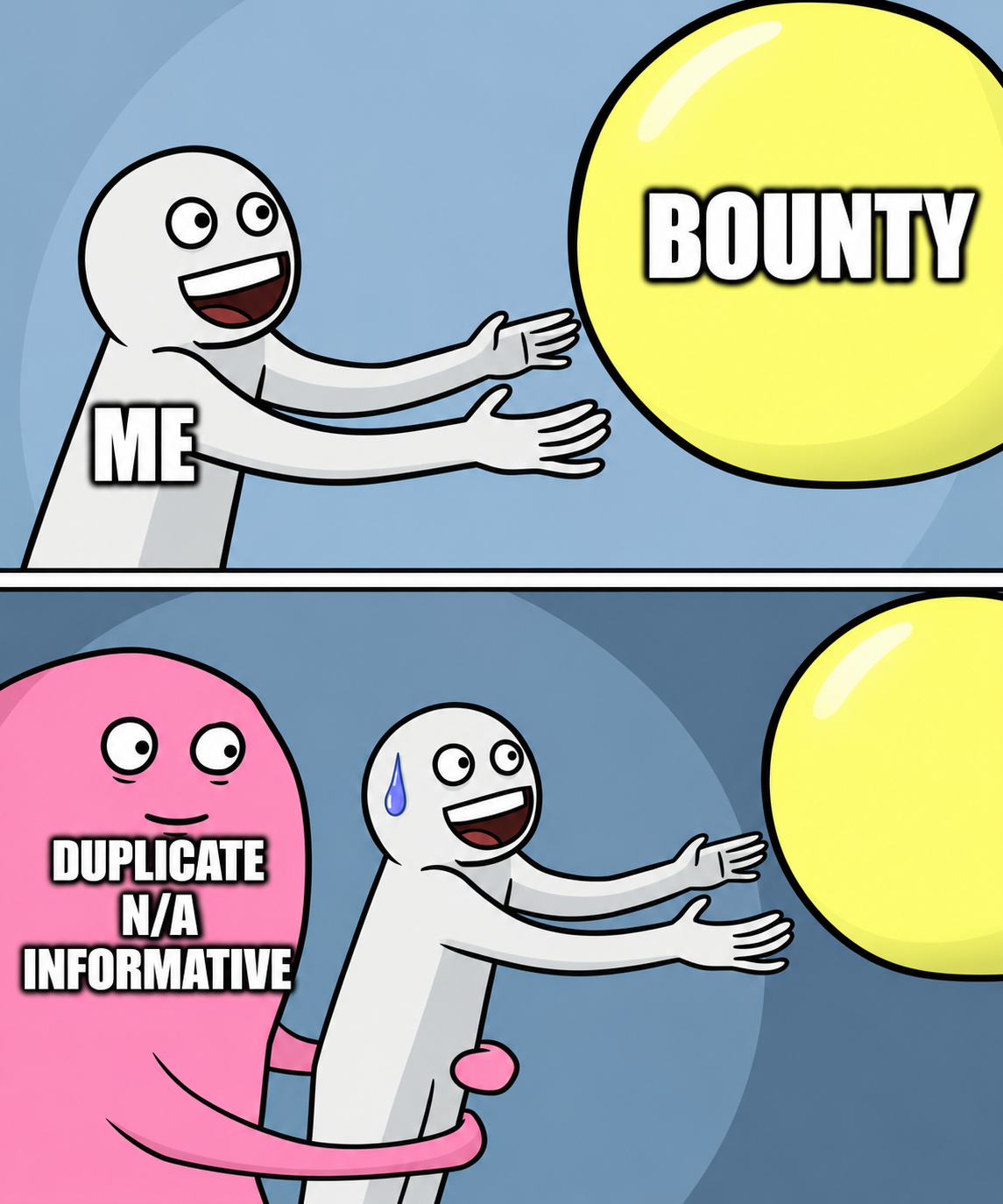
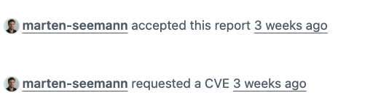
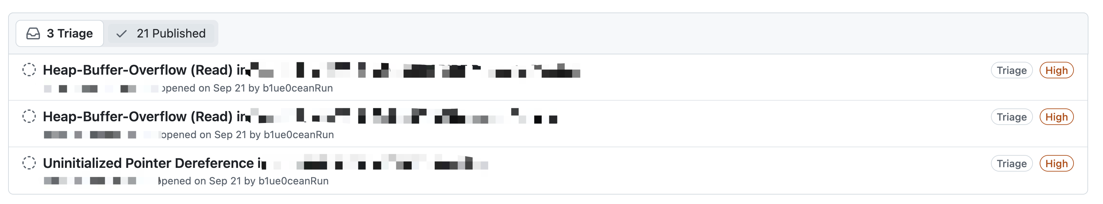
聊一聊开源生态
三周等不来CVE
某流行开源IOT协议软件一个月不审核

Slide 22

想要讨论更多?
郝闰 @b1ue0cean
Email: 1019076587@qq.com
Twitter: @b1ue0cean7
LinkedIn: https://www.linkedin.com/in/runhao666/
Static Analysis & Fuzzing & AI for Security.

Slide 23
THANKS

